Slide 1
Brilliance Switch Platform
----新晨交换平台运行机理（初级）
现代银行
发展与挑战

Slide 2
第一章 模块介绍

Slide 3
交换主控模块
1. 概述
  系统进程：swCtrl
  跟踪选项：switch.ini中的swCtrl选项
  跟踪文件：swCtrl.debug
  交换主控系统是新晨交换平台的交换核心模块。它接收前置进程和系统模块上送的各类报文，对所有的报文进行分类送相应的系统模块进行处理，从而进行格式转换、路由请求，并将交易发往目的端口，并记录交易信息。

Slide 4
交换主控模块
2. 功能
  交换主控模块是新晨交换平台中的核心模块，所有前置进程所发给其它前置进程的报文都通过交换主控进行集中、分发。对于进入新晨交换平台的每笔交易，都对应有1个内部交易流水号，作为此笔交易的唯一标识。此笔交易每次通过交换主控模块，都会进行交易步骤的累加。
  对于需要进行报文格式转换和进行交易路由判断的报文，交换主控会自动调用相应的格式管理模块和智能化路由模块进行相应的处理。但是，报文格式转换是在前置进程中通过调交换平台API函数实现的。

Slide 5
交换主控模块
  进入新晨交换平台的每笔交易，交换主控模块都会自动记录交易日志文件，交易日志文件可以作为清算的源数据文件。对于所有应进行冲正的交易，交换主控模块都会记录原始报文数据，可以进行将来冲正时进行冲正包的组织。
  交换主控还能根据端口的处理优先级进行交易的优先处理。根据冲正设置记录处理流水，更新交易流水表。冲正响应报文转送事务管理模块。SAF响应报文转送SAF模块。迟到响应报文转送事务管理模块。本模块由任务管理模块启动，并应在系统服务过程中一直在后台运行。

Slide 6
格式管理模块
1. 概述
  系统进程：swFormat
  跟踪选项：switch.ini中的swFormat选项
  跟踪文件：swFormat.debug
  格式管理模块是新晨交换平台中负责进行格式转换的模块。

Slide 7
格式管理模块
2. 功能
  接收存取报文头、打包、解包类型的报文，进行相应的处理，并返回给调用者。
  格式转换模块所能转换的外部报文格式可分为内部报文格式、有、无分隔符报文、ISO8583格式（87版或93版）、XMF报文。
  外部格式报文根据报文头中的源发信箱及其在格式转换相关表中的设置转成交换系统的内部报文格式（FML格式）。
  内部报文（FML格式）根据报文头中的目的信箱及其在格式转换相关表中的设置转成相应的外部报文格式。
  本模块由任务管理模块启动，并应在系统服务过程中一直在后台运行。

Slide 8
格式管理模块
3. 配置
  格式转换配置完成每一格式转换组(TDF)所对应的格式转换界面和格式转换定义。在设定格式转换定义时，采用输入脚本的方式，由脚本解释器来解释输入的脚本到相应的记录内容中。
  具体的格式转换配置可以参见《系统配置手册》。

Slide 9
智能化路由模块
1. 概述
  系统进程：swRouter
  跟踪选项：switch.ini中的swRouter选项
  跟踪文件：swRouter.debug
  智能化路由模块是新晨交换平台中负责交易路由选择的模块。

Slide 10
智能化路由模块
2. 功能
  通过路由脚本的定义，能准确、清晰地描述交易流程，在进行路由选择时，报文中的所有信息都能加入到路由条件中去，使路由功能非常强大。
  智能化路由脚本还内置了对通知报文发送、SAF功能、事务提交、事务回滚的支持。
  智能化路由模块负责接收和处理其它模块的路由请求报文，根据路由脚本进行路由选择后，再把已路由选择结果返回。
  本模块由任务管理模块启动，并应在系统服务过程中一直在后台运行。

Slide 11
智能化路由模块
3. 配置
  智能化路由脚本采用输入脚本的方式，由脚本解释器来解释输入的脚本到相应的记录内容中。
  具体的路由配置可以参见《系统配置手册》。

Slide 12
事务管理模块
1. 概述
  系统进程：swMonlog、swMonrev、swMonsaf
  跟踪选项：switch.ini中的swMonlog、swMonrev、swMonsaf选项
  跟踪文件：swMonlog.debug、swMonrev.debug、swMonsaf.debug
  事务处理是新晨交换平台的负责冲正的模块。它包括3个部分：监测交易流水表，监测SAF表和监测自带信箱。
  监测交易流水表程序负责从交易流水主表中选择超时的交易，按其交易步骤，组成冲正包，发送给交换总控程序。

Slide 13
事务管理模块
监控冲正SAF表程序负责从冲正SAF表中选择冲正超时但未超过重试次数的交易，重新组成冲正包，发送给交换总控程序。对于冲正正常完成的交易，删除其处理流水主表和明细表。
监控事务处理自带邮箱程序负责处理从交换总控程序发来的冲正响应报文，修改相应的冲正流水、交易流水、处理流水；并处理从系统管理程序发来的管理报文，进行相应的命令处理；另外，对于从事件管理器发来的即时冲正报文和停止冲正报文，修改相应的交易流水和处理流水，进行对相应交易的处理。

Slide 14
事务管理模块
2.功能
  当新晨交换平台收到一笔新的请求交易的时候,交换总控程序在交易流水主表记录一笔交易，并在交易流水明细表中记录原始交易报文。然后根据组包方式决定是否写入处理流水主表和处理流水明细文件。
  正常的交易进行的时候，交换总控程序会根据当前交换步骤是否应冲正、交易步骤的记录方式（按信箱和交易类型决定记录请求流水还是响应流水）记录处理流水主表（正在处理）和处理流水明细文件。通常一笔交易对应多笔交易步骤的处理流水。
  当事务处理自带邮箱的程序收到交换总控发来的冲正响应报文，应将当前步骤的交易的处理流水主表的记录删除,删除冲正SAF表中的相应记录，并在处理流水主表中取得下一条要冲正的交易步骤，组包发送，并增加SAF记录。

Slide 15
事务管理模块
  当交易的最后一个步骤正常完成时，交换总控程序会将该笔交易从交易流水主表、处理流水主表移到历史交易主表、历史处理主表中。
  当事务处理监控交易流水主表程序在交易流水主表中定时轮询之前，首先swMonlog会清交易流水和处理流水，轮循开始后如果发现超时的交易的时候，应在处理流水主表中取得最大的交换步骤，先判断是否是由echotest发来，如果是echotest 发来，则置端口状态为DOWN，跳出；如不是则将报文置为正在冲正，将要冲的交易流水号和交易步骤，冲正重试次数和冲正时间写入冲正SAF表中，更新交易流水主表为正在冲正、处理流水主表的最后步骤的记录为正在冲正，并根据处理主表和处理明细文件的相应记录立即组冲正包发送到交换总控程序。

Slide 16
事务管理模块
  事务处理监控SAF表的程序会不停的轮询冲正SAF表，（当冲正SAF表快空时应当有适当的等待时间间隔），找到冲正超时的交易，并将要冲的交易流水号和交易步骤，冲正重试次数和冲正时间更新原有的冲正SAF表，并根据处理主表和处理明细的相应记录，组织冲正包发送到交换总控程序。如确定冲正失败，应将交易流水主表状态置为冲正失败，并移至历史流水主表中，将处理流水主表（还未进行冲正的交易步骤）移至历史处理流水主表中
  当事务处理自带邮箱的程序收到交换总控发来的冲正响应报文或从系统监控发来的即时响应报文的时候，按其交易步骤从处理流水主表中删除对应的处理流水。当冲正响应到了最先的一个步骤时，删除冲正SAF表中的相应记录，将交易流水主表中的相应记录置成冲正成功，然后将交易流水主表的相应记录移到历史交易主表中。
  本模块由系统主控台启动，并应在系统服务过程中一直在后台运行。在同一时间内，每一个程序有且只能启动一个实例。

Slide 17
事务管理模块
3. 配置
3.1 监测轮询时间设置
  轮询交易流水表时间：在“前台管理—系统参数—平台参数设置”里设置；
  轮询SAF表时间：在“前台管理—系统参数—平台参数设置”里设置；
3.2 邮箱端设置
  邮箱号：给每一前置进程分配的新晨Q 邮箱号。
  冲正超时时间：设定当此前置进程的报文超时时，发起冲正的超时时间设定值。
  冲正次数：设定当此前置进程进行冲正时，最多进行的冲正次数。
  是否支持善意冲正：设定是否支持善意冲正。

Slide 18
任务管理模块
1. 概述
  系统进程：swTask
  跟踪选项：switch.ini中的swTask选项
  跟踪文件：swTask.debug
  任务管理模块为交换平台中的一个主要模块，能对新晨交换平台中的各个进程任务（平台内部进程、前置进程及通讯端口）进行统一管理，能对进程进行开启、关闭、异常重启等操作。内部进程、前置进程、通讯端口的运行都处于任务管理模块的监控之下。
  本模块由系统主控台启动，并应在系统服务过程中一直在后台运行。
  各前置进程、通讯端口进程及内部进程（除swSyscon、swSyscom；内部进程中的swSyscon是通过手工启动，内部进程中的swSyscom是通过手工Unix系统自动启动）都应通过主控台或任务管理模块启动。

Slide 19
任务管理模块
2.功能
  启动平台进程(配置在任务管理表中的内部进程、前置进程、通讯端口进程)，对于异常的情况（执行文件不存在，无执行权限、不能执行，执行不成功），模块能及时的发现并报告系统监控模块。
  关闭已启动的平台进程。
  平台进程的状态监控管理及状态处理，依照交换平台参数设定[任务轮询间隔]，轮询监控平台进程状态，对平台进程的不同状态进行处理。

Slide 20
任务管理模块
3. 配置
3.1 交换平台系统参数
  实现方式：通过前台管理工具。具体为前台管理工具中系统参数配置菜单或图标。
  相关配置文件：config目录中的SWCONFIG.CFG文件
  配置内容： 配置界面中只有下列内容于本模块相关。
  TASKINTER： 任务管理模块任务轮询间隔（单位为秒）

Slide 21
任务管理模块
3.2 任务管理配置
  实现方式：通过前台管理工具。具体为前台管理工具中任务管理设置菜单或图标。
  相关数据库表：相关配置文件：config目录中的SWTASK.CFG文件
  配置内容：配置界面中内容含义列下，除最后一项，均与本模块有关。
  TASKNAME：任务管理模块进程任务名称，为唯一表示进程的主键
  TASKFILE：任务管理模块进程任务的执行文件名（绝对路径+文件名）

Slide 22
任务管理模块
QID： 进程任务对应的邮箱号
STARTID： 任务进程启动顺序(由用户确定)
STARTWAIT：任务进程启动等待时间(由用户确定)
STOPID： 任务进程关闭顺序(由用户确定)
STOPWAIT： 任务进程关闭等待时间(由用户确定)
PID： 任务进程启动后的进程ID（程序中使用，不需设定）
TASKSTATUS： 任务进程的状态（程序中使用，不需设定）
KILLID： 程序中关闭任务进程时使用的杀进程中断号
TASKATTR： 标示进程为何种平台进程属性 （通讯/前置

Slide 23
系统主控台模块
1.概述
  系统进程：swSyscon
  跟踪选项：switch.ini中的swSyscon选项
  跟踪文件：swSyscon.debug
  系统主控台模块是新晨交换平台的各类命令中枢，能进行新晨交换平台的启动、关闭，并能对新晨交换平台系统进行管理。

Slide 24
系统主控台模块
2.功能
  它的任务是：
  用户与交换平台进行交流的终端界面。
  新晨交换平台系统的启动和关闭。
  交换平台单个模块的启动和关闭。
  查询信箱状态。
  查询端口状态。
  查询SAF表。
  日志文件的倒出。
  整合有后台常驻进程，负责对前台管理模块进行响应。
  系统主控台模块是用户与新晨交换平台的用户界面，能进行相应的管理和配置工作。
  本模块由用户启动。

Slide 25
系统主控台模块
3.系统主控台命令
  以switch用户登录，在命令行，执行命令 swSyson，出现命令提示符：syscon> , 说明已进入了主控台操作状态。
  具体对于系统主控台命令的使用，可以参见《使用手册》。

Slide 26
事件管理与系统监控模块
1.概述
  系统进程：swSysmon
  跟踪选项：switch.ini中的swSysmon选项
  跟踪文件：swSysmon.debug
  事务处理是新晨交换平台的处理各种事件的模块。所有内部进程和外部进程都可以向事件管理器发送信息报文，并且可以通过配置决定事件管理器的动作。

Slide 27
事件管理与系统监控模块
2.功能
  事件管理和监控程序守候在自己的邮箱上面，处理从各模块发送过来的系统事件信息，显示出来，做相应的处理，并将其转发到Windows前端。另外，它还可以处理系统总控程序发送过来的交易流水和处理流水显示信息，显示出来，并将其转发到Windows前端。
  本程序是一个常驻内存的程序，并将在由任务管理器启动后一直在后台运行，直到事件管理器发送shutdown信号为止。本程序平时处于堵塞等待状态，直到有相应的报文发到自身的邮箱才进行处理。
  本程序有且只能启动一个实例。

Slide 28
事件管理与系统监控模块
3.配置
3.1 信息代码设置
  信息代码：事件的代码
  描述：事件的具体含义
  事件处理：设置该事件是需要进行即时冲正/停止冲正还是要转发到其他的信箱进行进一步的处理
  转发信箱：需要转发到其他信箱进行处理时，转发的信箱号
3.2 监控终端设置
需要在“前台管理”—“监控设置”—“监控终端设置”中配置如下参数
  一般事件显示终端。
  交易流水信息显示终端。
  处理流水信息显示终端。

Slide 29
事件管理与系统监控模块
3.3 事件需要进行其他处理需要客户化
  例如，在事件管理器收到从格式管理发来的因为交易请求报文的格式错或者MAC错的信息报文时，它先需要转发到41号信箱，然后应该编写一个对41号信箱接收报文，组织返回响应数据包的程序，对其进行处理。或者也可以在事件管理器中做相应的修改。
  具体事件管理客户化可以参见《使用手册》。

Slide 30
前后台通讯模块
1.概述
  系统进程：swSyscom
  跟踪选项：switch.ini中的swSyscom选项
  跟踪文件：swSyscom.debug
  前后台通讯模块是新晨交换平台中前台管理模块与后台服务器的接口模块，能将前台管理模块中的各类管理和配置命令传送至后台。

Slide 31
前后台通讯模块
2. 功能
  它的任务是：
  接收前台管理的系统配置报文，并进行相应的系统配置工作。
  接收前台管理的统计查询要求，并进行相应的统计查询工作。
  对于前台管理模块签到和签退的响应。
  进行交换平台邮箱信息的数据采集。
  前后台通讯模块是前台管理模块与后台之间的接口，使前台管理模块能对新晨交换平台进行配置和管理。
  本模块由用户启动或由UNIX系统自动启动，并应在前台管理模块运行过程中一直在后台运行。

Slide 32
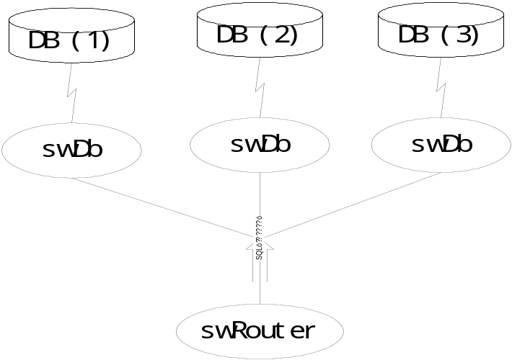
数据库探针模块
1. 概述
  系统进程：swDb
  跟踪选项：$SWITCH_DIR/ini/debug.ini中的相关选项
  跟踪文件：$SWITCH_DIR/log/debug/swDb*.debug
  在交换平台实施过程中，不可避免地会遇到需要对用户数据库进行操作。我们采用了每个进程只与一个数据库关联的方式。数据库操作语句，在路由脚本中进行支持。
图表: 数据库探针模块示意图

Slide 33
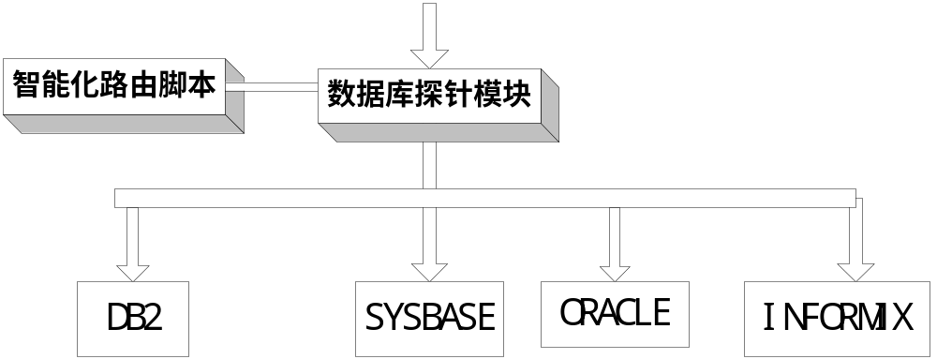
数据库探针模块
2.功能
  在交换平台中实现对用户数据库的操作，根据路由脚本的SQL语句配置，进行相应的数据库操作。
  数据库探针是在新晨交换平台上使用数据库SQL语句的功能模块，根据用户在路由脚本中的配置，可以分别对INFORMIX、ORACLE、DB2、SYSBASE等多种数据库进行SQL操作。在同一平台中中实现了对两个以上不同的数据库的操作。
图表：新晨交换平台的数据库探针模块

Slide 34
数据库探针模块
数据库探针技术采用多个进程实现对多个数据库操作，每个进程只与一个数据库关联的方式。在新晨交换平台中采用了Cilent/Server模式,每个客户端都会运行一个或多个与自身数据库匹配的进程,当服务器端有数据库操作的报文被提交后,客户端将报文取出后根据报文的数据库ID号交给相应的进程执行,操作完成后再将操作结果送回服务器端的路由邮箱。

Slide 35
数据库探针模块
3. 配置
对于SQL语句的支持，需要在路由段中进行配置：
[41,0001]
10 CALL 45
20 EXEC(1) OPEN cursl1 CURSOR FOR SELECT db_id,db_name,db_user,db_pswd FROM swt
_sys_db
30 EXEC(1) FETCH cursl1 INTO alId,alName,alUser,alPaswd
40 EXEC(1) CLOSE cursl1
50 SEND 41 WITH END
具体的配置语法，请参见《路由配置手册》、《数据库探针》等文档。

Slide 36
文件传输模块
1. 概述
  系统进程：swFile
  跟踪选项：$SWITCH_DIR/ini/debug.ini中的相应选项
  跟踪文件：$SWITCH_DIR/log/debug/swFile.debug
  新晨交换平台的文件传输模块（swFile）是v4.0.0版本新增的一项特色功能。文件传输模块支持交换平台内部或交换平台之间传输文件。文件传输的方式包括FTP和新晨Q两种。

Slide 37
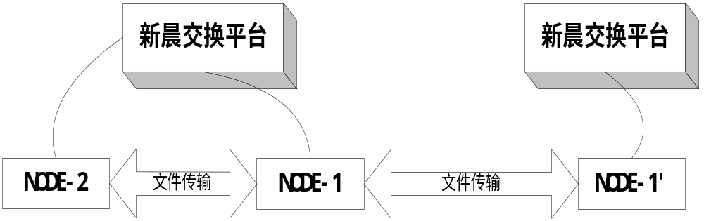
文件传输模块
2.功能
在交换平台内部或交换平台之间传输文件
新晨交换平台整体构架采用Client/Server方式，采用可配置的思想实现各个子系统的连接，形成一种开放式的系统结构。文件传输模块实现了在同一平台的各个节点之间或不同平台的节点之间的文件传输。
图表：基于交换平台的文件传输

Slide 38
文件传输模块
3.配置
  邮箱配置：文件管理邮箱为7，文件传输邮箱为9
  路由脚本：参见《系统配置手册》。

Slide 39
批处理模块
1. 概述
  系统进程：swBatch
  跟踪选项：$SWITCH_DIR/ini/debug.ini中的相应选项
  跟踪文件：$SWITCH_DIR/log/debug/swBatch.debug

Slide 40
批处理模块
2. 功能
  系统批处理模块有以下主要功能：
  备份交易日志
  处理历史交易流水
  转移历史流水数据
  转移冲正SAF表记录
  删除历史交易流水
  删除历史处理表记录
  删除冲正SAF表记录
  删除报文头存储表记录
  删除异地级联冲正表记录
  删除交易日志文件

Slide 41
批处理模块
3.配置
  文件存放路径与文件名：
$SWITCH_CFGDIR/config/SWBATCH.CFG
  具体的配置语法请参考《系统配置手册》。

Slide 42
前台管理模块
1.概述
  系统进程：swwinmon、swwinmng、swwinrep
  新晨交换平台在运行前应进行大量的配置工作，在运行时又启动了大量进程，这样的一个复杂的系统在启动和停止时需要经过一系列复杂的操作，在运行时需要保持所有进程的稳定性，并随时查看进程的工作情况并进行维护。这些工作需要有一个专门的程序进行统一管理和控制，以使管理员得以方便地对新晨交换平台进行配置和维护。

Slide 43
前台管理模块
2.功能
  前台管理与监控模块是新晨交换平台中进行系统配置、管理、监控和统计查询的模块，是基于WIN95界面。它的任务是：
  交换平台系统的配置。
  交易流水、处理流水、信息报文、端口状态等的实时监控。
  系统管理命令的发布。
  各类统计查询处理
  前台管理与监控模块是在WIN95中运行，用户能方便地进行系统参数的配置和系统运行的管理、监控。

Slide 44
前台管理模块
3.配置
  首先应进行与switch数据库连接的客户端配置。
  配置 switch.ini文件， 参见 《配置手册》

Slide 45
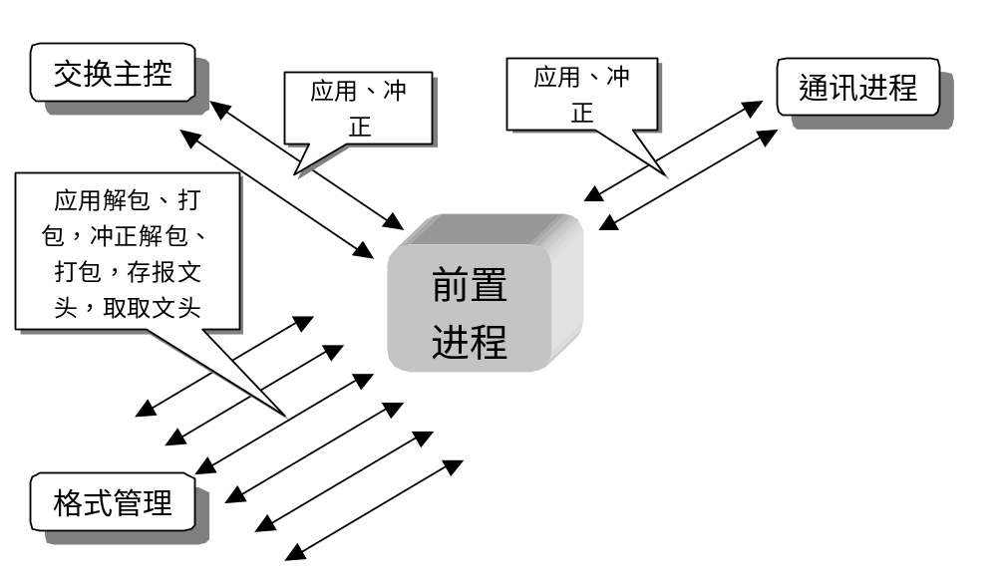
前置程序的开发
图表：前置进程示意图

Slide 46
前置程序的开发
前置进程的功能：
接收交换主控模块发来的报文；
接收通讯端口进程发来的报文；
对交换主控模块发来的报文进行打包操作，组成应用约定的外部报文格式；
对通讯端口进程发来的报文进行解包操作，组成新晨交换平台约定的内部报文格式；
如果外部应用发来的报文为外部冲正报文，前置进程负责找到原交易（定位原交易的平台内部流水号），然后触发平台内部的冲正处理进程，对这笔交易进行冲正；

Slide 47
前置程序的开发
如果外部应用无法保存平台报文头的内容，前置进程应在将报文发送至外部应用前保存这笔交易的平台报文头；
如果外部应用无法保存平台报文头的内容，报文从外部应用返回后，根据报文中的关键字段取出原交易的平台报文头，并添加在收到的外部报文前；
其它要客户化的功能。
在以前版本的交换平台应用中，
前置进程在开发时使用新晨交换平台提供的API函数库。

Slide 48
前置程序的开发
1.通用前置
  主控模块和通讯模块发来的所有应用报文或者冲正报文的处理过程写成脚本，存放在脚本配置文件，在通用前置进程初始化时读入共享内存。通用前置模块不仅为各个子系统提供TCP/IP、X.25及SNA等与主机的通讯协议接口，而且能够将用户的应用接入交换平台系统，通过交换平台中的交换主控、格式管理等模块，完成与其他系统的资源交换、存取、查询等功能，实现应用系统功能。通过采用路由脚本的方式，更加方便前置系统的配置，提高系统的灵活性和高效性。

Slide 49
通讯端口程序的开发
通讯端口进程一般通过邮箱与前置进程之间进行报文上送和下传，并通过约定的通讯协议和通讯方式与外部应用进行报文传送。
通讯端口进程可以与前置进程编在一个程序中，作为一个扩展的前置进程。
通讯端口进程的功能：
以约定的通讯协议和通讯方式与外部应用建立通讯连接；
接收外部应用发来的报文；
将外部应用发来的报文转发至前置进程（发至前置进程的邮箱）。
前置进程在开发时使用新晨交换平台提供的API函数库。

Slide 50
新晨交换平台的启动与关闭
1.启动方式
  系统主控台模块（swSyscon）、前后台通讯模块（swSyscom）通过手工启动。
  任务管理模块（swTask）在系统主控台通过命令启动。
  其它平台内部模块、前置进程、通讯进程及其外部应用、辅助进程配置在任务表中，由任务管理模块负责启动。

Slide 51
新晨交换平台的启动与关闭
2.关闭方式
  其它平台内部模块、前置进程、通讯进程及其外部应用、辅助进程配置在任务表中，由任务管理模块负责启动。
  任务管理模块（swTask）在系统主控台通过命令启动。
  系统主控台模块（swSyscon）、前后台通讯模块（swSyscom）通过手工进行关闭。

Slide 52
交易步骤的定义
交易步骤是一个交易在处理过程中的步骤标识，当一个交易新发时，交易步骤置为第1步，以后每通过1次交换平台，交易步骤累加1。
如下图所示的一个交易流程：交易由应用一发起，最初步骤定为第1步，通过交换平台发向应用二进行处理，步骤为第2步，应用二响应报文的步骤也为第2步，接着由交换平台发向应用三，应用三的请求和响应报文步骤都为第3步，然后发向应用四，报文步骤为第4步，全部处理完成，最后结果报文返回应用一，步骤为第5步。

Slide 53
交易步骤的定义
应用一
①
⑤
②
④
应用二
交换平台
应用四
②
④
③
③
应用三
图表：交易流程示意图

Slide 54
共享内存
在新晨交换平台的应用过程中，出现了由于交易量大，数据库操作成为瓶颈的情况。为了解决这个问题，新版本的交换平台将常用的配置表、交易流水、处理流水及saf流水放到共享内存中，极大地提高了新晨交换平台的效率。

Slide 55
共享内存
1.IPC机制
  IPC，即Inter Process Communication，进程间通信。对于一个由多个模块组成的系统来说，不可避免地，各模块之间要共享和传递数据。Unix下的IPC有记录锁、管道、信号灯、消息队列、共享内存等。
2.共享内存原理
  共享内存允许多个进程共享一块虚拟的存储空间。对进程间通信来说，这是一种最快的方式。为了实现共享内存访问的同步，使用信号灯机制来保证在同一时刻只有一个进程在修改共享内存的内容。

Slide 56
共享内存
3.如何查看管理共享内存
  unix系统提供两个命令来管理共享内存：
  ipcs用来查看共享内存状态
------ Shared Memory Segments --------
  key shmid owner perms bytes nattch status
  0x7402edbc 0 db2inst1 767 524288 18
  0x00000064 65538 sw41db2 666 21691676 12
  0x00000000 2785283 sw41db2 666 123394 1 dest
  0x00000000 2818052 sw41db2 701 65536 2
  0x00000000 3014664 sw41db2 666 123394 4
  0x00000200 1146889 sw41db2 666 321708 5

Slide 57
共享内存
------ Semaphore Arrays --------
key semid owner perms nsems status
0x7402edbc 0 db2inst1 767 1
0x00000000 32769 db2inst1 761 1
0x7302edbc 65538 db2inst1 767 1
0x00000000 98307 db2inst1 761 1
0x00000000 131076 db2inst1 761 1
0x00000000 163845 db2inst1 761 1
0x00000000 196614 sw41db2 666 2
0x00000000 3506183 sw41db2 767 3
0x00000000 3538952 db2inst1 761 1
0x00000000 3571721 db2inst1 761 1
0x00000000 3604490 db2inst1 761 1
0x00000000 3637259 db2inst1 761 1
0x00000000 3670028 db2inst1 761 1
0x00000000 3702797 db2inst1 761 1
0x00000000 1605647 sw41db2 666 6
0x00000000 786449 db2inst1 761 1
0x00000000 917525 db2inst1 761 1
0x00000000 1245208 db2inst1 761 1
0x00000000 1048601 db2inst1 761 1

Slide 58
共享内存
  ------ Message Queues --------
  key msqid owner perms used-bytes messages
  0x00000000 0 root 666 0 0
  0x00000000 294913 sw41db2 666 0 0
  0x7102edbc 196612 db2inst1 763 0 0
  0x7202edbc 229381 db2inst1 763 0 0
  0x7702edbc 262150 db2inst1 765 0 0
  0x00000000 6979596 sw41db2 666 0 0
  0x00000000 7012365 sw41db2 666 0 0
  0x00000000 7045134 sw41db2 666 0 0
  0x00000000 7667727 sw41db2 666 0 0
  0x00000000 7700496 sw41db2 666 0 0
ipcrm用来从系统中移除共享内存、信号灯、消息队列。除非你绝对确定，或者系统中没有重要的进程在运行，否则不要用此命令。
交换平台提供了一个工具swShmview来查看交换平台共享内存的状态。具体的使用方法，请参阅swShmview模块的帮助。

Slide 59
Trace信息
1.什么是trace信息
  Trace信息是为了便于跟踪流程和定位错误，交换平台程序打印的一些信息。
2.Trace信息的配置和查看
  在$SWITCH_DIR/etc/debug.ini文件中可以定义各模块的Trace信息级别。
  新晨交换平台目前Trace信息分为4级：
  出错信息，级别为0
  程序流程信息，级别为1
  报文信息，级别为2
  参数信息，重要参数、函数结果的打印，级别为3
  级别为0的Trace信息，在程序中如果出现错误时，打印此类信息；
  级别为1的trace信息，根据trace信息能知道程序运行的机制和轨迹；
  级别为2的trace信息，在收到报文或报文内容进行改变后进行打印；
  级别为3的trace信息，函数入口处和函数返回处进行打印。

Slide 60
Trace信息
对于trace信息，一般应以10为基数，按10递增进行编号，打印出来的trace信息如下标准所示：
    MM-DD HH:MM:SS: S0010: ??????????????
    MM-DD HH:MM:SS: S0020: ??????????????
    MM-DD HH:MM:SS: S0030: ??????????????
可以使用swChgdebug模块工具来进行trace信息的自动排序，swChgdebug使用方法如下：
swChgdebug 源文件名 目标文件名 日志文件名 [起始跟踪号]
当系统出现问题时，可以调整相关模块的Trace级别（调整后必须重起该模块），以使系统打印出你感兴趣的Trace信息，便于跟踪定位错误。
下面是当trace级别为1的一处TRACE信息

Slide 61
Trace信息
3.主控模块
  10-16 16:40:18: S0130: [801毫秒]:收到报文:邮箱[27],优先级[0],class[0],type[0]
  ☞ 注解：收到前置APP28发送的报文，参见前置APP28处理脚本
  10-16 16:40:18 *** FML报文(开始) ***
  val01(004) = 0001
  val02(005) = 12345
  val03(006) = abcdef
  *** FML报文(结束) ***
  10-16 16:40:18: S0140: 报文类型为应用报文
  ☞ 注解：根据报文头iMsgtype 域判断而得
  10-16 16:40:18: S0190: 没有找到交易流水,tranid=38512
  10-16 16:40:18: S0210: 插入交易流水成功,tranid=38512
  10-16 16:40:18: S0450: 不进行自动格式转换
  ☞ 注解：根据报文头cFormatter 域判断而得
  10-16 16:40:18: S0460: 将报文类型置为解包报文
  ☞ 注解：为调用格式转换函数做准备

Slide 62
Trace信息
10-16 16:40:18: S0530: 保存报文
10-16 16:40:18: S0550: 保存报文成功
10-16 16:40:18: S0610: 更新交易流水[38512]
10-16 16:40:18: S0640: 更新交易流水成功[38512]
10-16 16:40:18: S0700: 对源发邮箱超时的处理成功[27,0001]
10-16 16:40:18: S0920: 自动进行路由
☞ 注解：根据报文头cRouter 域判断而得
10-16 16:40:18: S0940: 写路由邮箱[13]成功
☞ 注解：发送报文到路由邮箱，进行路由请求
10-16 16:40:18: S0130: [820毫秒]:收到报文:邮箱[13],优先级[0],class[0],type[0]
☞ 注解：主控收到路由请求的返回报文
10-16 16:40:18 *** FML报文(开始) ***
val01(004) = 0001
val02(005) = 12345
val03(006) = abcdef
*** FML报文(结束) ***

Slide 63
Trace信息
10-16 16:40:18: S0955: 报文类型为路由报文
☞ 注解：根据报文头iMsgtype 域判断而得
10-16 16:40:18: S0960: 交易步骤 = 1
☞ 注解：根据报文头iTranstep 域判断而得
10-16 16:40:18: S1000: 查找交易流水成功[38512]
10-16 16:40:18: S1030: 读邮箱[28]设置成功
10-16 16:40:18: S1060: 更新交易流水成功[38512]
10-16 16:40:18: S1250: 不自动进行格式转换
☞ 注解：根据报文头cRouter 域判断而得
10-16 16:40:18: S1260: 将报文类型置为解报报文
☞ 注解：为调用格式转换函数做准备
10-16 16:40:18: S1270: 打包报文
val03(006) = abcdef
*** FML报文(结束) ***

Slide 64
Trace信息
10-16 16:40:18: S1300: 写邮箱[28]成功
☞ 注解：发送报文到前置APP28的邮箱
… < 注：主控将来至APP27的报文发送给APP28，APP28再将报文发回APP27>
10-16 16:40:18: S0130: [884毫秒]:收到报文:邮箱[28],优先级[0],class[0],type[0]
☞ 注解：主控收到前置APP28发回的报文
10-16 16:40:18 *** 报文头(开始) ***
10-16 16:40:18 *** FML报文(开始) ***
val01(004) = 0001
val02(005) = 12345
10-16 16:40:18: S0140: 报文类型为应用报文
10-16 16:40:18: S0390: 找到交易流水,状态为正在交易,tranid=38512
10-16 16:40:18: S0450: 不进行自动格式转换
10-16 16:40:18: S0460:将报文类型置为解包报文
10-16 16:40:18: S0490: 查找交易流水[38512]成功
10-16 16:40:18: S0510: 取报文成功
10-16 16:40:18: S6060:预解包[39]

Slide 65
Trace信息
10-16 16:40:18: S6070:[0] [val01] [4] [0001]
10-16 16:40:18: S6070:[1] [val02] [5] [12345]
10-16 16:40:18: S6070:[2] [val03] [6] [abcdef]
10-16 16:40:18: S0520: 报文并集成功
10-16 16:40:18: S0530: 保存报文
10-16 16:40:18: S0550: 保存报文成功
10-16 16:40:18: S0670: 更新交易流水成功[38512]
10-16 16:40:18: S0700: 对源发邮箱超时的处理成功[27,0001]
10-16 16:40:18: S0920: 自动进行路由
10-16 16:40:18: S0940: 写路由邮箱[13]成功
☞ 注解：主控发起路由请求
10-16 16:40:18: S0130: [904毫秒]:收到报文:邮箱[13],优先级[0],class[0],type[0]
10-16 16:40:18 *** 报文头(开始) ***
10-16 16:40:18: S0955: 报文类型为路由报文
10-16 16:40:18: S0970: 交易步骤 > 1

Slide 66
Trace信息
10-16 16:40:18: S1000: 查找交易流水成功[38512]
10-16 16:40:18: S1030: 读邮箱[27]设置成功
10-16 16:40:18: S1060: 更新交易流水成功[38512]
10-16 16:40:18: S1140: 报文头.交易结束标识 为真
10-16 16:40:18: S1160: 保存报文成功
10-16 16:40:18: S1190: 更新交易流水成功[38512]
10-16 16:40:18: S1250: 不自动进行格式转换
10-16 16:40:18: S1260: 将报文类型置为解报报文
10-16 16:40:18: S1270: 打包报文
10-16 16:40:18: S1300: 写邮箱[27]成功
☞ 注解：主控根据路由请求结果发报文到前置APP27
10-16 16:40:18: S1310: 交易正常结束
10-16 16:40:18: S1340: 查找交易流水成功,[tranid=38512]
10-16 16:40:18: S1400: 删除交易流水成功[38512]
10-16 16:40:18: S1430: 追加历史处理流水成功,[tranid=38512]
10-16 16:40:18: S1450: 删除处理流水成功,[tranid=38512]
10-16 16:40:18: S1470: 删除msghead中该笔交易的流水

Slide 67
第二章 端口管理模块

Slide 68
端口管理的基本原理
1.端口
  在新晨交换系统中，每一个应用对应一个端口。
  应用端口是新晨交换平台逻辑上的外部接口，是作为平台的报文出入点。归纳起来，应用端口主要有以下类型：
  信息发起端口，主要从平台外部发起交易，并接收交易处理的响应报文，如：银行柜面，ATM，POS，金卡，网上银行，电话银行，中间业务，银证联网证券端，代收电话费电信局端，网管模块。
  信息处理端口，主要接收报文，并进行处理，如以下例子：综合业务后台主机，银行卡，处理加密端口。
  每个应用上挂新晨交换平台，是通过应用端口进行接入。每个应用端口根据不同的功能分配使用前置邮箱、通讯邮箱等若干邮箱，如果其中的某个邮箱发生错误，或通讯线路故障是都会导致应用端口异常。应用端口异常时表示对应的应用出现错误，无法进行报文的正常处理。

Slide 69
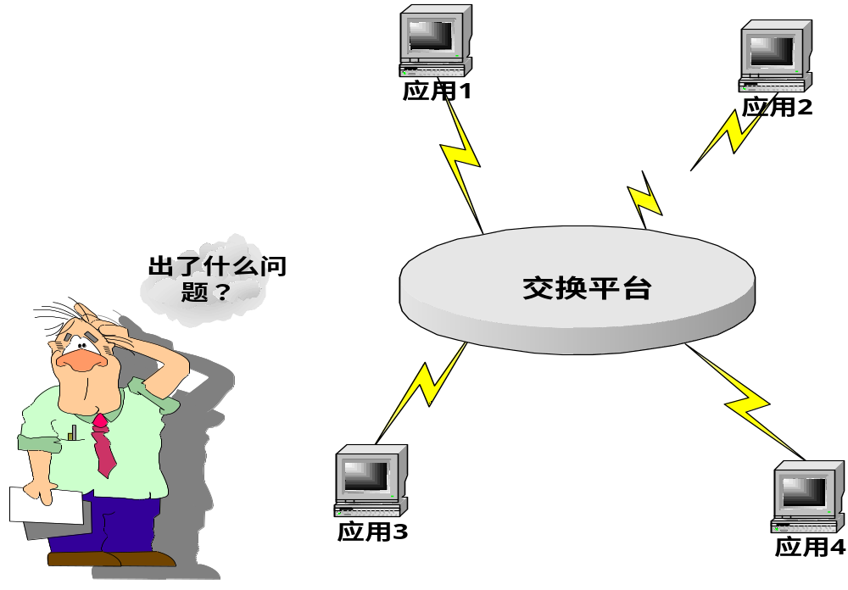
端口管理的基本原理
图表：端口异常的情况

Slide 70
端口管理的基本原理
新晨交换平台面对着庞大的计算机网络，各种复杂的终端和海量的报文处理，当一笔交易发往一个终端，而此终端早已由于网络线路故障等各种复杂问题断开连接，我们如何探知类似不良情况的出现呢？当海量的报文如潮水涌向主控处理模块，我们如何保持交换平台的高效性和可靠性呢？
如在上图的例子中，由于应由2的端口发生异常（通讯线路断开），将会导致应用1、应用3、应用4与应用1之间的报文交换无法正常进行。而对于应用1、应用3、应用4的用户，他可能并不知道具体的原因，依然会继续不停的向应用2端发送报文。大量不能转发的报文可能会在交换平台中引起阻塞。所以新晨交换平台引入端口管理来解决所有这些问题。

Slide 71
端口管理的基本原理
2. 端口管理
  端口管理由通讯层、新晨Q层、应用层、对方应用层和人工干预层五个部分构成。
  通讯层感知通讯线路是否连通
  新晨Q层监控邮箱状况
  应用层和对方应用层分别提供给前置端口和应用端口Login in 和Login out的功能，并提供Echotest的端口状态测试工具
  人工干预层能够显示端口状态，并可以配置端口状态
端口号 | 通讯层 | 应用层 | Q层 | Echotest | 人工干预
51
52
。。。

Slide 72
端口管理的基本原理
3. 端口配置
  在配置应用端时，以下内容用于端口管理的实现：
  触发频率：配置发Echotest报文的频率
  触发时机：配置发Echotest报文的时机
  超时是否置down：Echotest超时是否置down
  端口状态：按位存放，1表示up，0表示down；从高位起，顺序为通讯层(1)，应用层(2),Q层(3)，Echotest(4)，人工干预(5)
  本配置在前台和后台均可进行。

Slide 73
端口管理的实现
1.通讯层端口管理
  通讯层端口管理可以感知通讯线路是否连通，并提供设置端口状态的功能。交换平台为通讯模块提供了两个API函数：
  short _swPortset(short iPort，short iLevel，short iStatus);
  short iPort : 端口号
  short iLevel : 层次,1/2/3/4/5
  short iStatus : up/down 1/0
  _swPortset函数可以对指定的端口的各个层次的状态进行设置。
  short _swPortget(short iPort，short iLevel，short *iStatus);
  short iPort : 端口号
  short iLevel : 层次,1/2/3/4/5
  short iStatus : up/down 1/0
  _swPortget函数可以获取指定的端口的各个层次的状态。

Slide 74
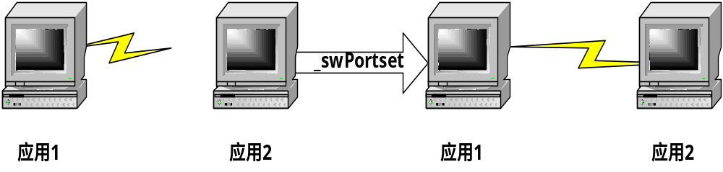
端口管理的实现
图表：通讯层端口管理
如上图例：通讯模块可以通过_swPortget()函数来获知应用1与应用2的通讯线路是否连通，如发现线路断开，可以通过_swPortset()置端口状态为DOWN，再尝试重新连接，如连通则通过_swPortset()置端口状态为UP，否则，通讯进程中断。同时，通讯模块可以在通讯线路没有恢复前拒绝所有的报文，从而防止大量无法处理的报文涌向主控模块而造成系统的阻塞。

Slide 75
端口管理的实现
2.新晨Q层端口管理
  一个应用端口往往对应前置邮箱、通讯邮箱等多个邮箱，这些邮箱的状态如何，很大程度上决定了应用端口的状况。
  新晨Q层可以实时对邮箱状况的实时监控，并依据用户的设定发送触发邮箱状态的相应报文给指定的管理模块。

Slide 76
端口管理的实现
新晨Q主要提供两种端口管理功能：
指定邮箱最大邮件阻塞数
  可以对任意邮箱设置最大邮件阻塞数，一旦邮箱中未被取走的邮件数超过允许最大邮件阻塞数，将拒绝其后要求存入该邮箱的报文。直到有邮件被取走，阻塞数小于允许最大邮件阻塞数后，才继续接收报文。
指定邮箱的临界点和延迟时间
  可以对任意邮箱设置触发报文上临界点和下临界点以及超出临界状态的延迟时间。当指定邮箱的阻塞报文数持续超过上临界点的时间大于设定的延迟时间后，新晨Q将向指定的模块发起一条触发报文；同样，当指定邮箱的阻塞报文数持续低于下临界点的时间大于设定的延迟时间后，新晨Q将向指定的模块发起一条触发报文。

Slide 77
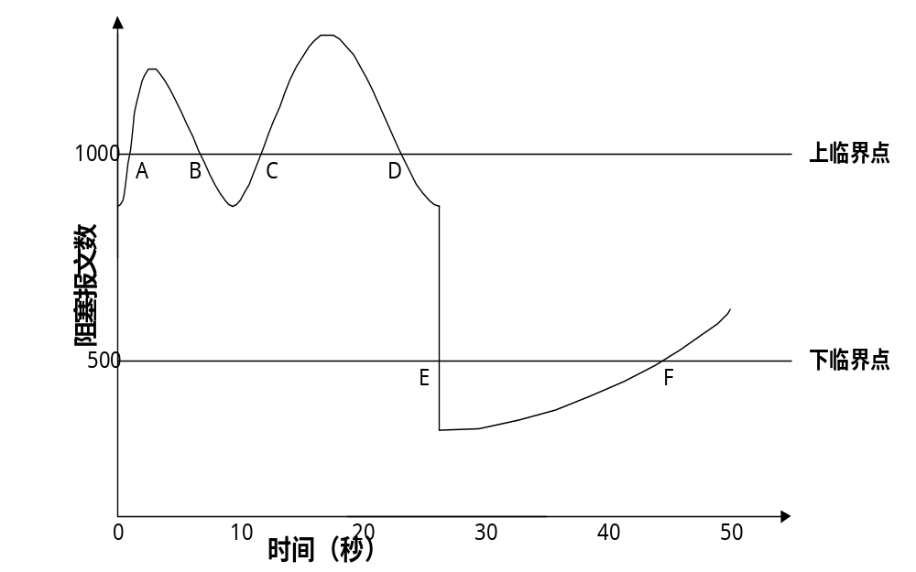
端口管理的实现
图表 1：邮箱阻塞

Slide 78
端口管理的实现
以上图为例：
50邮箱的设置参数如下：
    #邮箱配置
    #邮箱号 蒸发时间(秒) 阀值 上临界点 下临界点 持续次数
    BEGIN MAIL
    50 0 3000 1000 500 1
    END MAIL
    #系统轮询时间
    BEGIN WTIME
    WAITTIME 10
    END WTIME
50号邮箱的延迟时间 ＝ 持续次数 ×系统轮询时间 ＝ 10（秒）
A时刻超过上临界点，A~B持续时间小于10秒，不作处理
C时刻超过上临界点，C~D持续时间大于10秒，触发响应报文
E时刻低于下临界点，E~F持续时间大于10秒，触发响应报文
在上下临界点之间，不作处理。

Slide 79
端口管理的实现
3.应用层端口管理
  应用层端口管理提供给前置端口和应用端口Login in 和Login out的功能。交换平台提供了两个API函数：
  short _swPortset(short iPort，short iLevel，short iStatus);
  short iPort : 端口号
  short iLevel : 层次,1/2/3/4/5
  short iStatus : up/down 1/0
  _swPortset函数可以对指定的端口的各个层次的状态进行设置。
  short _swPortget(short iPort，short iLevel，short *iStatus);
  short iPort : 端口号
  short iLevel : 层次,1/2/3/4/5
  short iStatus : up/down 1/0
  _swPortget函数可以获取指定的端口的各个层次的状态。

Slide 80
端口管理的实现
交换平台提供了两个平台函数：
PORTSET（端口号，层次，up/down），供前置进程调用；
PORTGET（端口号，层次，up/down），供前置进程调用；
其中： 1：up
0：down
应用层端口管理主要针对交换平台、前置进程在大吞吐量时设定交易拒绝功能。

Slide 81
端口管理的实现
4. Echotest层端口管理
  通讯线路、邮箱都正常的情况下，也可能由于对方应用的异常情况（应用down、拒绝交易等等）而无法完成报文传输。
  Echotest层根据端口配置，发起测试包检测对方应用端口是否正常，并根据配置设置决定是否重置端口状态。
  Echotest层约定：
  Echotest使用约定邮箱（5号邮箱）；
  每个端口配置一个路由脚本（查询交易）；
    起始邮箱为5；
    起始交易码为端口号；

Slide 82
端口管理的实现
下面是一个路由脚本的简单例例子：
    [100]
    ROUTEDESC = Echotest
    [5,51]
    [ROUTE]
    10 CALL 51
    20 PROTSET(51,1,1)
    30 SEND 5 WITH END
  针对每个端口配置Echotest触发频率，单位为秒；
  针对每个端口配置Echotest触发时机；（由平台函数表达式支持）
  交易超时由事务管理模块swMonlog判断；
  在路由脚本中使用平台函数PORTSET配置超时是否置端口down；
  在路由脚本中使用平台函数PORTSET配置正常返回是否置端口up；

Slide 83
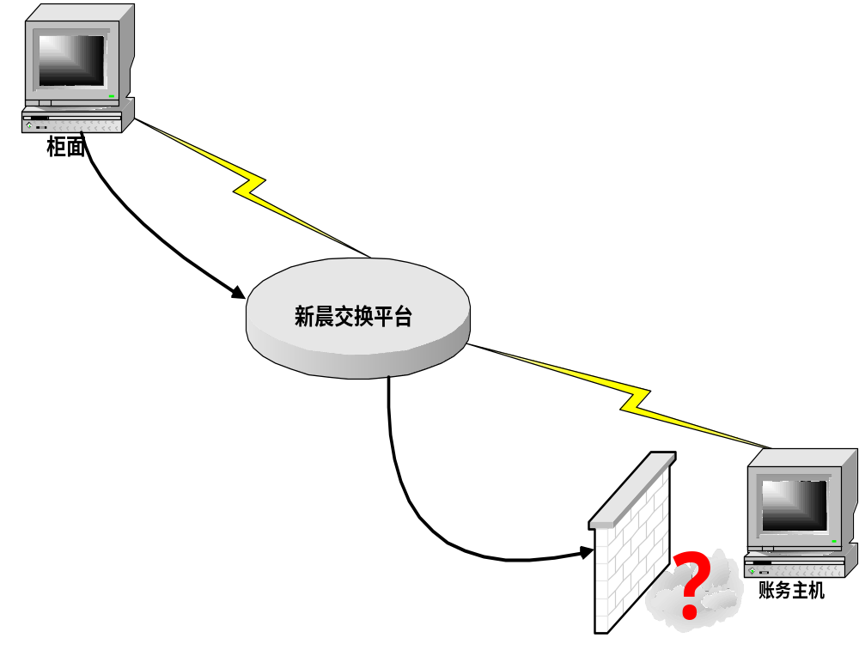
端口管理的实现
图表 ：对方应用异常

Slide 84
端口管理的实现
如上图例：柜面与帐务主机之间的网络连接正常，但帐务主机由于不可知的原因（应用系统异常，数据容量溢出。。。）拒绝交易。此时判断为对方应用层故障，交换平台根据端口配置和路由脚本的设置向帐务主机发出测试报文（触发时机和触发频率在端口配置中设定）。如果测试交易超时，根据路由脚本中的表达式计算结果决定是否需要置帐务主机端口为down；如果测试交易正常返回，同样根据路由脚本中的表达式计算结果决定是否需要置帐务主机端口为up。

Slide 85
端口管理的实现
除了上面提到的几种端口管理外，新晨交换平台还支持用户通过人工干预的方法来设置端口的状态。
交换平台提供了下面的API函数来显示和设置端口的状态。
  显示端口状态
  short _swPortget(short iPort，short iLevel，short *iStatus);
  short iPort : 端口号
  short iLevel : 层次,1/2/3/4/5
  short iStatus : up/down 1/0
  _swPortget函数可以获取指定的端口的各个层次的状态。
端口号 | 通讯层 | 应用层 | Q层 | Echotest | 人工干预
51 | 1 | 1 | 1 | 0 | 1
注：1：UP
0：DOWN

Slide 86
端口管理的实现
置端口状态
  short _swPortset(short iPort，short iLevel，short iStatus);
  short iPort : 端口号
  short iLevel : 层次,1/2/3/4/5
  short iStatus : up/down 1/0
  _ swPortset函数可以对指定的端口的各个层次的状态进行设置。
新晨交换平台的人为干预可以通过主控台命令swSyscon来方便地实现。
运行swSyscon，按’p’选择端口管理,出现如下界面：

Slide 87
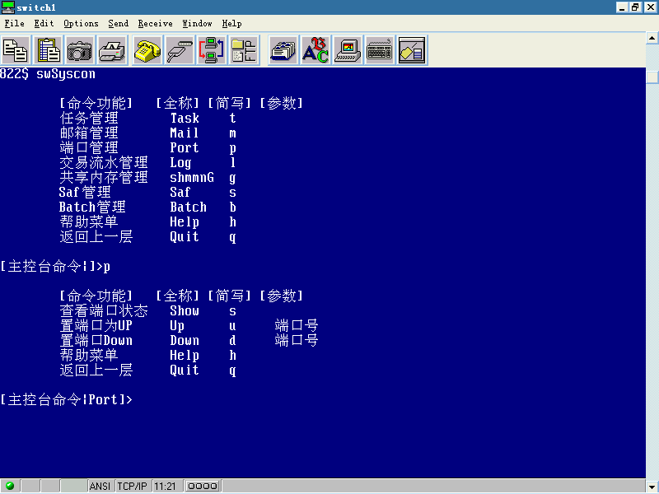
端口管理的实现

Slide 88
端口管理的实现
输入‘s’可以查看端口的状态
输入‘u 端口号’可以置端口的状态为‘UP’
输入‘d 端口号’可以置端口的状态为‘DOWN’

Slide 89

新晨与您携手共进
谢 谢！

